Slide 1

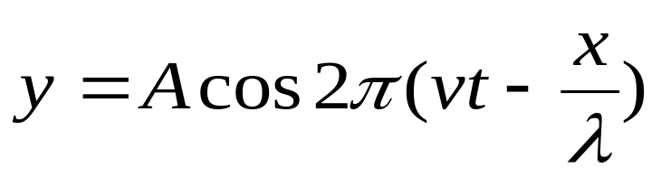
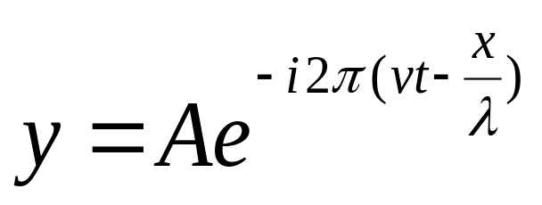
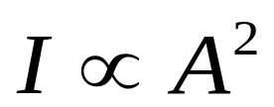
§ 13-7 波函数 薛定谔方程
对于微观粒子，牛顿方程已不适用。
微观粒子的运动状态 描述微观粒子运动基本方程
波函数 薛定谔方程
一 波函数及其统计解释
1、一维自由粒子的波函数
一个沿 x 轴正向传播的频率为ν 的平面简谐波:
用指数形式表示：
取复数实部
波的强度

Slide 2
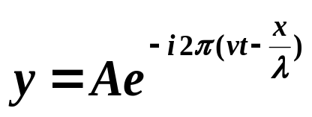
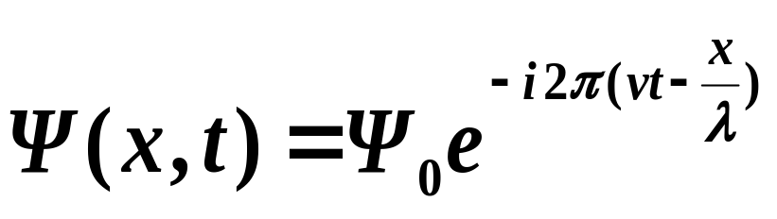
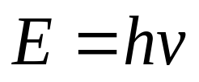
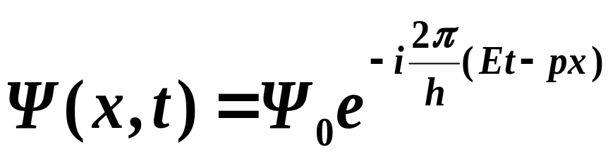
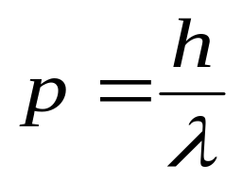
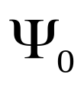
对于动量为P 、能量为 E 的一维自由微观粒子，根据德布罗意假设，其物质波的波函数相当于单色平面波，类比可写成：
量子力学中一维自由粒子波函数的一般形式
这里的Ψ和 一般都为复数。
微观粒子运动状态 ？

Slide 3
二 波函数的统计意义
电子双缝衍射
波的强度---------振幅的平方
亮→波强→电子到达多
暗→波弱→电子到达少

Slide 4
我想我可以有把握地说：没有人懂得量子力学…，我来告诉你自然界的行为象什么…只要有可能，你就不要老是问自己：“它怎么会这样呢？”如果那样你就会被抛弃，走进一条死胡同，到现在还没有人从这条死胡同走出来，因为没有人知道自然界为什么会这样。
－费曼－

Slide 5
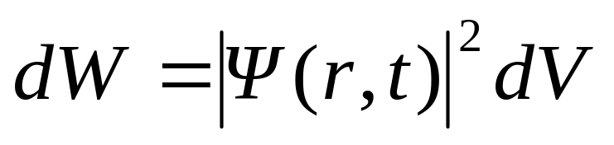
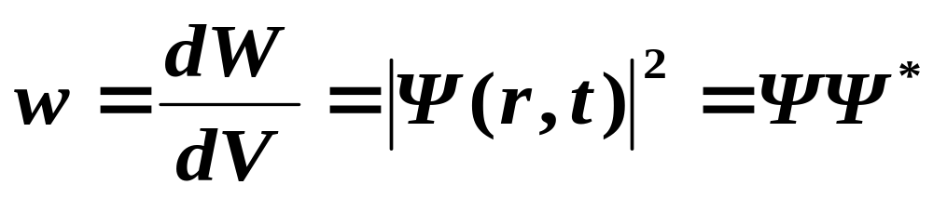
玻恩（M..Born)的波函数统计解释:
t 时刻粒子出现在空间某点 r 附近体积元 dV 中的概率，与波函数平方及 dV 成正比。
出现在 dV 内概率：
dV=dx dy dz
概率密度：
单位体积内粒子出现的概率
波函数本身无直观物理意义，只有模的平方反映粒子出现的概率，在这一点上不同于机械波，电磁波。

Slide 6
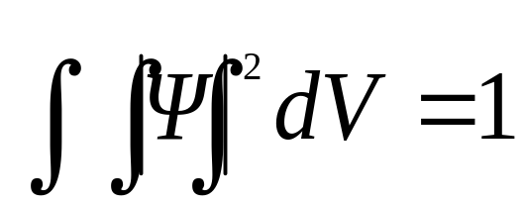
三 波函数满足的条件
1、单值： 在一个地方出现只有一种可能性；
2、连续：概率不会在某处发生突变；
3、有限
4、粒子在整个空间出现的总概率等于 1
即：
波函数归一化条件
波函数满足的条件：单值、有限、连续、归一

Slide 7
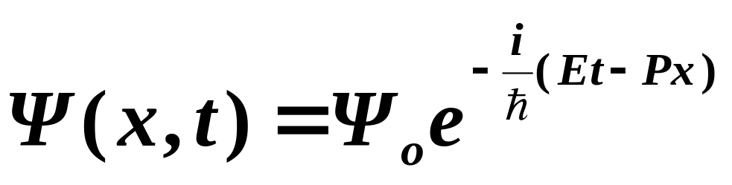
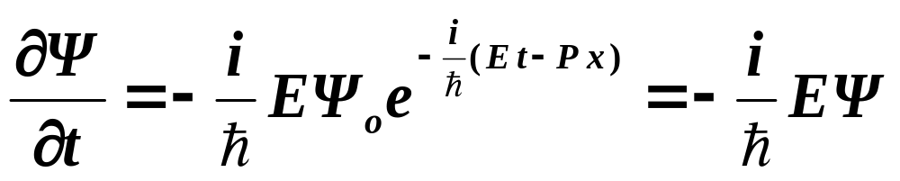
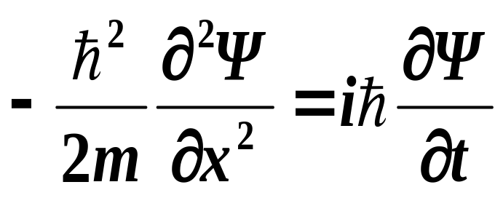
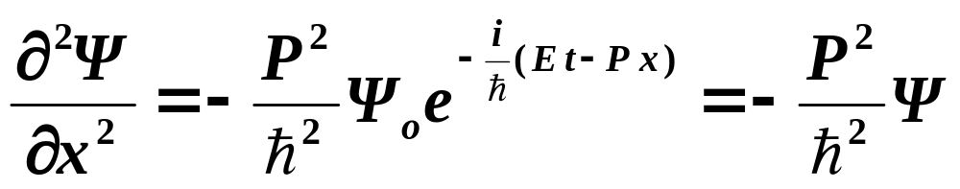
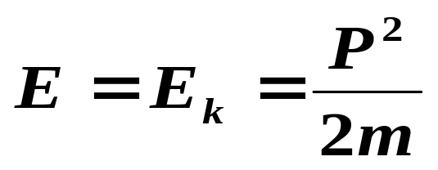
四 薛定谔方程的建立
1、一维自由粒子薛定谔方程的建立
薛定谔方程是量子力学基本假设之一，不能理论推导证明
以一维自由粒子为例
一维自由粒子的
含时薛定谔方程

Slide 8


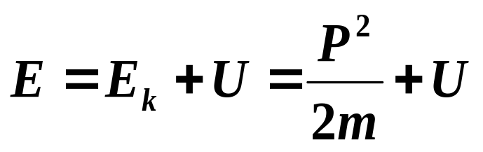
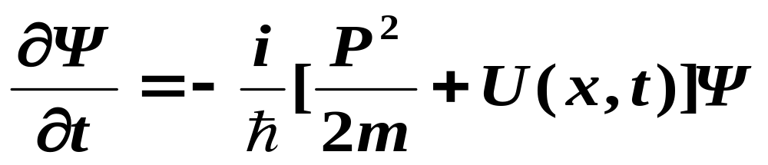
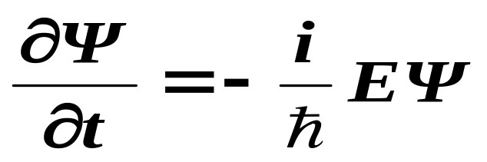
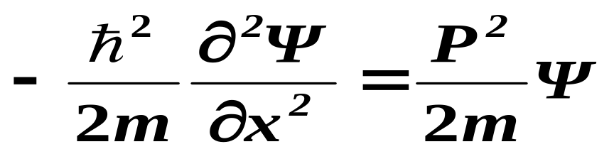
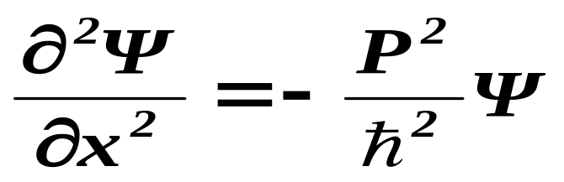
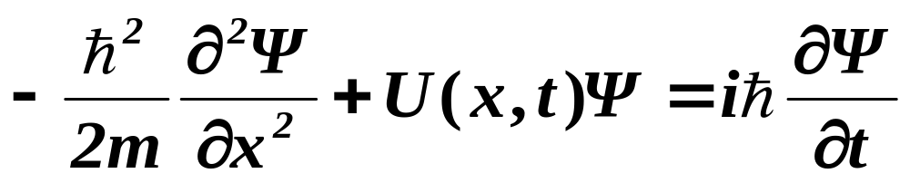
2、一维势场 中运动粒子薛定谔方程
一维运动粒子含时薛定谔方程
一维自由粒子的
含时薛定谔方程
比较

Slide 9
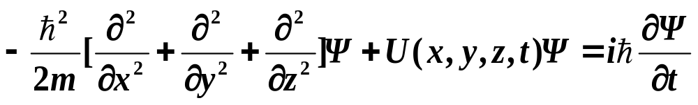
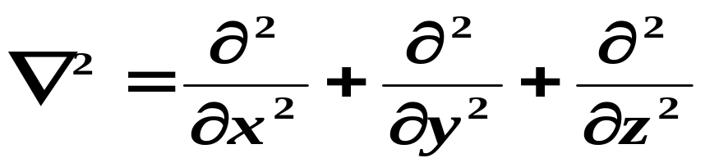
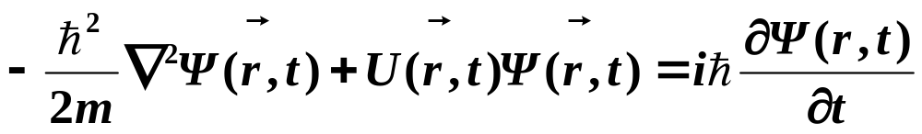
推广到三维情况， 薛定谔方程可写为：
拉普拉斯算符：
一般的薛定谔方程可写为：
薛定谔方程是非相对论量子力学的基本动力学方程，其地位与经典力学中的牛顿方程相同。

Slide 10
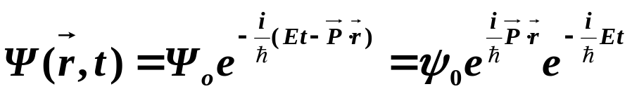
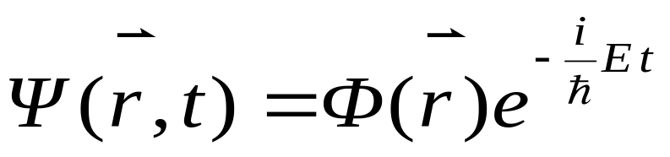
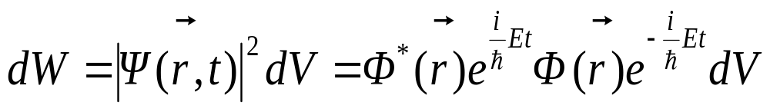
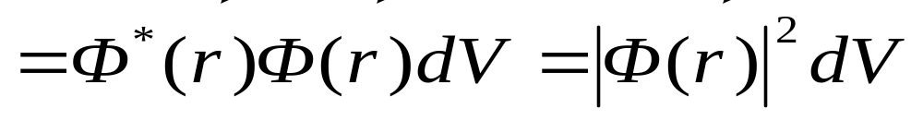
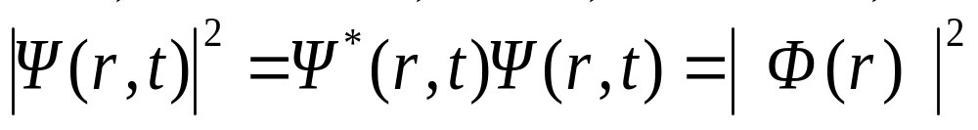
3、定态薛定谔方程
1）定态
若势能 U 与 t 无关，仅是坐标的函数。
粒子在空间各处出现的概率不随时间变化的。
定态：概率不随时间变化的状态

Slide 11

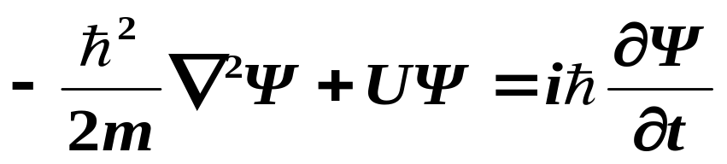

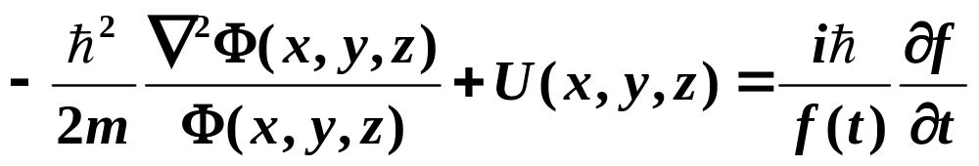

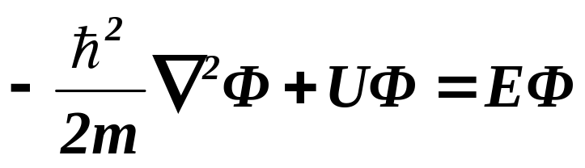
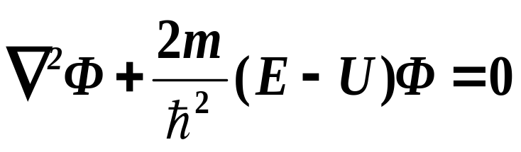
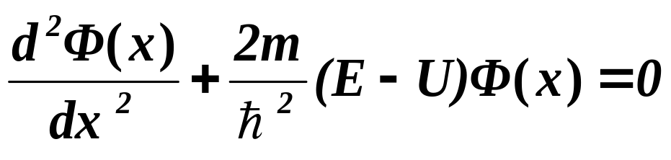
2）定态薛定薛方程
定态波函数可写成 ：
根据：
分离变量
（常量）
定态薛定薛方程
一维定态薛定谔方程

Slide 12






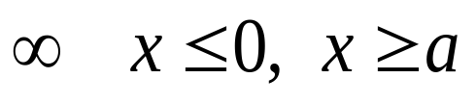
§ 13-8 势阱中的粒子 势垒 谐振子
一 一维无限深势阱
1 势阱
金属表面
金属中自由电子的势能曲线
A
B
2 一维无限深势阱
0 0< x < a
0
a
x

Slide 13
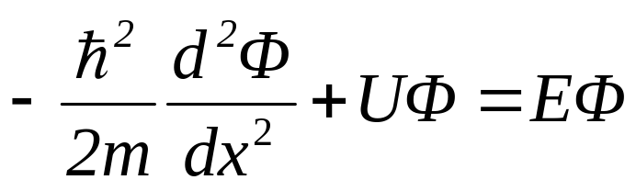
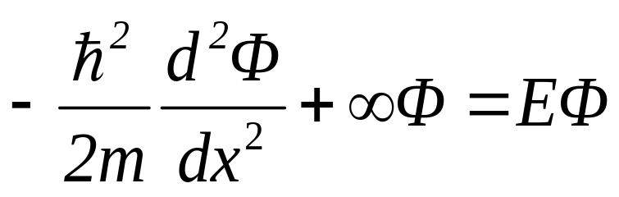
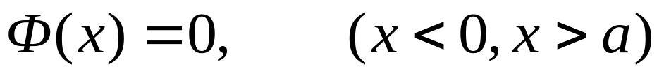
U 与t 无关，写出定态定谔方程
1 2 3
ψ ₁= 0
ψ₃ = 0
1 势阱外
0
a
x
E 为有限值，所以

Slide 14
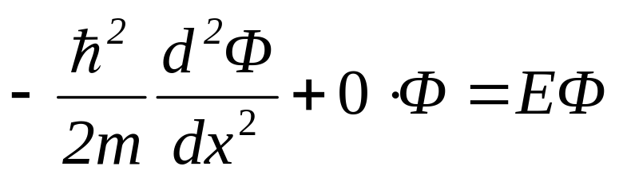

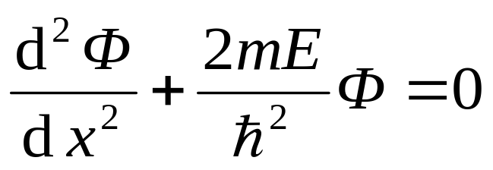
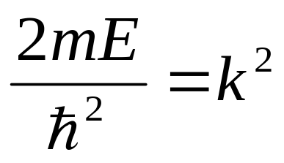
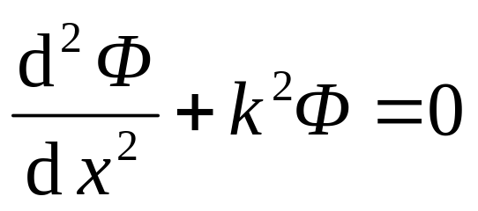
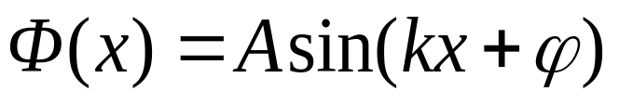
2 势阱内
（1）解方程
令:

Slide 15
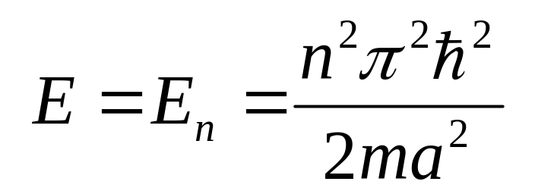
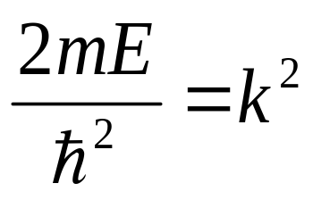
（2）确定常数 A、ϕ
势阱无限深 ~ 阱外无粒子
Φ (x) = 0 （ x ≤ 0 x ≥ a ）
由波函数连续性， 边界条件 ： Φ (0) = 0 Φ (a) = 0
Asinϕ = 0
ϕ = 0
n = 0 ?
Asinka =0
ka =nπ
n = 1， 2， 3，…
n = 1 ， 2 ，3 ，……
一维无限深势阱中运动的微观粒的能量只能取分立值。
其中n ---被称为量子数。

Slide 16
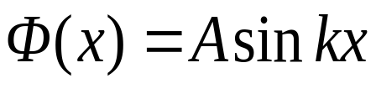
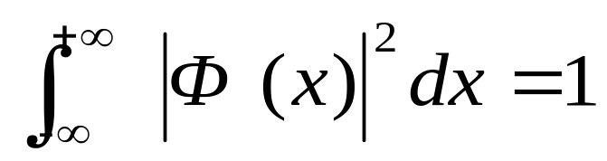
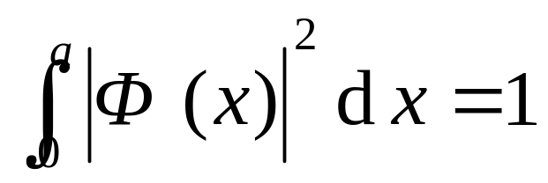





Φ (x) = 0 （ x ≤ 0 x ≥ a ）
由归一化条件确定系数A
归一化条件为：
ka =nπ
（ 0< x <a ）

Slide 17






（ x <0, x >a)
（ 0< x <a ）
考虑时间因子
（ x <0, x >a)
驻波 ？
（ 0 < x <a ）

Slide 18













一维无限深势阱中粒子的能级、波函数和概率密度
n = 3
n = 2
n = 1
0
x
0
x

Slide 19

讨论
1.能量只能取分立值
是解薛定谔方程自然而然得到的结论。
按经典理论……粒子的“能量连续”；
但量子力学……束缚态能量只能取分立值（能级）
    2.当 m 很大（宏观粒子）时，能量连续，
    量子 → 经典。
    3.最低能量不为零（称零点能）
———符合不确定关系。
4.势阱内各处粒子出现的概率呈周期性分布
与经典粒子不同。

Slide 20




例题 求在一维无限深势阱中粒子概率密度的
最大值的位置.
解: 一维无限深势阱中粒子的概率密度为
将上式对x求导一次，并令它等于零
只有

Slide 21












只有
于是
（ 0<x <a ）
由此解得最大值得位置为
例如
最大值位置
0
x
最大值位置
最大值位置
可见，概率密度最大值的数目和量子数n相等。

Slide 22






例题 粒子在一维无限深势阱中运动，其波函数为
若粒子处于 n=1的状态，在 区间发现该粒子
的几率是多少？
[解]：
0
x

Slide 23
二 、势垒 隧道效应
U₀
势垒
经典理论
1.E >U₀的粒子， 越过势垒。
2.E <U₀的粒子， 不能越过势垒。
1 2 3
o
a
1.E > U₀ 的粒子，也存在被弹回的概率—— 反射波。
量子理论
2.E < U₀ 的粒子，也可能越过势垒到达3区—— 隧道效应。

Slide 24






三 、 谐振子
1 .势函数
m—振子质量，ω—固有频率，x—位移
2 .定态薛定谔方程
3.能量
能量量子化
能量间隔
最低能量(零点能)

Slide 25





4．波函数和概率密度
讨论: 与经典谐振子的比较
量子：在 x = 0 处概率最大
经典：在 x = 0 处概率最小
量子概率分布----经典概率分布
能量量子化 ----能量取连续值

Slide 26






例5-13 一个被关闭在一个一维箱子中的粒子的质量为 m ₀ ，
箱子的两个理想反射壁之间的距离为L，若粒子的
波函数是:
试由薛定谔方程求出粒子能量的表达式。
解：该粒子的薛定谔方程为
0 0< x < L
其基态能量为

Slide 27







§ 13-9 量子力学中的氢原子问题
一 氢原子的定态薛定谔方程
r
+
氢原子中，电子的势能函数：
z
电子
θ
r
原核子
y
）
φ
x
采用分离变量法将方程分解为分别与变量 r、θ、ϕ有关的三个常微分方程
利用球坐标

Slide 28



二 量子化条件和量子数
求解方程时，直接可以得到氢原子的量子化条件
1 能量量子化和主量子数
主量子数 n
1） 能量是量子化的
2） 当 时，E_{n}→ 连续值

Slide 29




2 轨道角动量量子化和角量子数
电子绕核运动的轨道角动量必须满足量子化条件：
角(副)量子数 l
3 轨道角动量空间量子化和磁量子数
电子绕核运动的轨道角动量 L 的方向在空间的取向是量子化的，角动量L 在外磁场方向的投影L_{Z}必须满足量子化条件：
决定角动量方向, 对应 一定的角量子数 l , m_{l}= 2l + 1 ,角动量L在空间有2l + 1个不同取向。
磁量子数 m_{l}

Slide 30















例：
B(z)
m = 2
m = 1
m = 0
m = -1
m = -2
z
L_{z}
三 氢原子中的电子的概率分布
电子云： 电子概率分布的一种形象化描述
e

Slide 31











1. 电子径向概率分布
40
20
表示电子出现在 到 区间内的概率。
o
4
8
40
40
100
20
20
o
4
8
o
60
4
8
40
40
20
20
20
o
o
a₁
o
2
4
6
a₂
4
8
4
8
a₃

Slide 32










2. 电子角向概率分布
为常数，概率的角向分布
对于z轴具有旋转对称性。

Slide 33


§13-10 电子的自旋 原子的电子壳层结构
一 斯特恩 － 格拉赫实验（1921年）
s
N
由电磁学可知，原子磁矩在非均匀磁场中受到磁力矩及磁力的作用。
实验思想： 若原子磁矩的空间取向连续，在底片上得到连成一片的原子沉积；若原子磁矩的空间取向是量子化的，在底片上得到分立的原子沉积，且为奇数条 ( 2l +1 )。
实验结果：在底片上沉积的不是奇数条痕迹，而是两条！ (基态银原子 l = 0 银原子无论有无磁场应该都只有一条！)

Slide 34












二 电子的自旋
1925年，乌伦贝克和古兹密特提出：
电子还应具有自旋角动量
自旋角动量与轨道角动量相似，也是 量子化 的
设自旋角量子数为 S
, 自旋磁量子数
S 只能取两个值
2s+1=2
（实验结果）
自旋角动量的大小
自旋角动量在 z轴的分量

Slide 35
氢原子核外电子的状态由四个量子数决定
1) 主 量 子 数 n , n = 1, 2, 3, …
大体上决定原子中的电子的能量
2) 轨道角量子数 l , l = 0, 1, 2, …, ( n – 1 )
决定电子的轨道角动量, 对能量也有影响
3) 轨道磁量子数 m_{l} , m _{l} = 0, ±1, ± 2, …, ± l
决定轨道角动在外磁场方向上的分量
4)自旋磁量子数 m_{s} , m _{s} = ± 1/2
决定电子自旋角动量在外磁场方向上的分量

Slide 36




写出n=2的各量子的四个量子数
8个量子态

Slide 37


